Slide 1

Universidad Rafael Urdaneta
Escuela de Ing. en Computación
Asignatura: Estructuras Dinámicas de Datos
Profesor: Eli Mora
COLAS
VICTOR KNEIDER
C.I.30.167.855

Slide 2
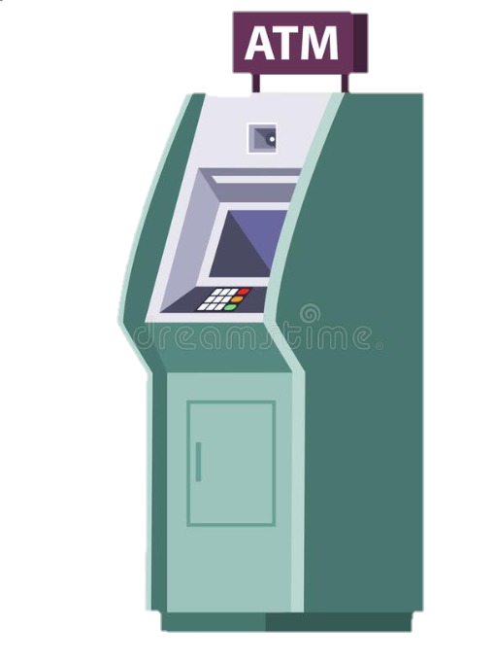
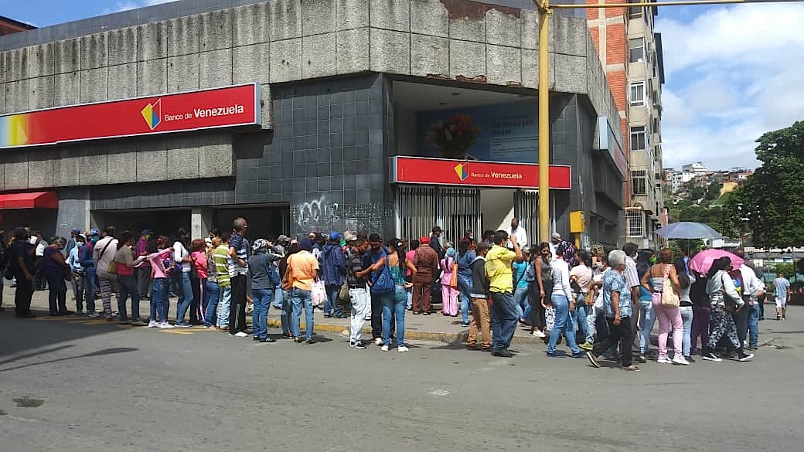

¿Qué es una Cola?
Fin
Inicio

Slide 3
¿Qué es una Cola?
Estructura Dinámica
Secuencia ordenada de datos
FIFO = First Input, First Output
Push = Añade al final
Pop = Elimina al principio
Fin
Inicio

Slide 4

Operación Push
Estructura Dinámica
Secuencia ordenada de datos
FIFO = First Input, First Output
Push = Añade al final
Pop = Elimina al inicio
Fin
Inicio
Fin

Slide 5
Operación Push
Estructura Dinámica
Secuencia ordenada de datos
FIFO = First Input, First Output
Push = Añade al final
Pop = Elimina al inicio
Fin
Fin
Inicio

Slide 6
Operación Push
Estructura Dinámica
Secuencia ordenada de datos
FIFO = First Input, First Output
Push = Añade al final
Pop = Elimina al inicio
Fin
Fin
Inicio

Slide 7
Operación Push
Estructura Dinámica
Secuencia ordenada de datos
FIFO = First Input, First Output
Push = Añade al final
Pop = Elimina al inicio
Fin
Fin
Inicio

Slide 8
Operación Pop
Estructura Dinámica
Secuencia ordenada de datos
FIFO = First Input, First Output
Push = Añade al final
Pop = Elimina al inicio
Fin
Inicio

Slide 9
Operación Pop
Estructura Dinámica
Secuencia ordenada de datos
FIFO = First Input, First Output
Push = Añade al final
Pop = Elimina al inicio
Fin
Inicio
Inicio

Slide 10
Operación Pop
Estructura Dinámica
Secuencia ordenada de datos
FIFO = First Input, First Output
Push = Añade al final
Pop = Elimina al inicio
Fin
Inicio
Inicio

Slide 11
Operación Pop
Estructura Dinámica
Secuencia ordenada de datos
FIFO = First Input, First Output
Push = Añade al final
Pop = Elimina al inicio
Fin
Inicio
Inicio

Slide 12
Operación Pop
Estructura Dinámica
Secuencia ordenada de datos
FIFO = First Input, First Output
Push = Añade al final
Pop = Elimina al inicio
Inicio
Inicio
Fin

